Slide 1
Tilskudd til utvikling av de sosiale tjenestene i Nav-kontoret
Gunn-Annie Kileng
Seniorrådgiver
Sosial- og velferdsseksjonen
Helse- og sosialavdelingen

Slide 2
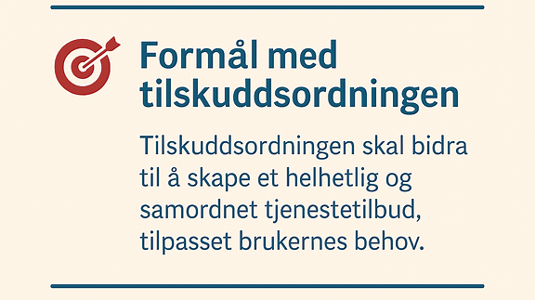
Notes:
Tilskuddet gis til kommunene men forvaltes av det lokale Nav-kontoret. Samhandling og samarbeid mellom tjenester i kommunen er ofte en sentral del av utviklingsprosjektene.
Tilskuddsordning som går over tre år hvor man må søke for et år av gangen.
Prosjekter gjennom denne tilskuddsordningen kan vise til gode resultater for implementering av hele eller deler av prosjektet i ordinær drift etter endt prosjektperiode.

Slide 3
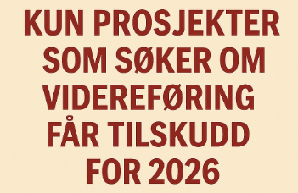
Notes:
Når vi planla denne samlingen var målet å gå gi dere ut ei kommunene informasjon om mulighetene for å søke tilskudd etter denne ordningene. I mellomtiden har det vært et regjeringsskifte og det er kommet et nytt statsbudsjett som har fått en direkte betydning for flere tilskuddsordninger, deriblant denne. Som dere ser vil det i år ikke være mulig å søke om tilskudd for nye prosjekter.

Slide 4

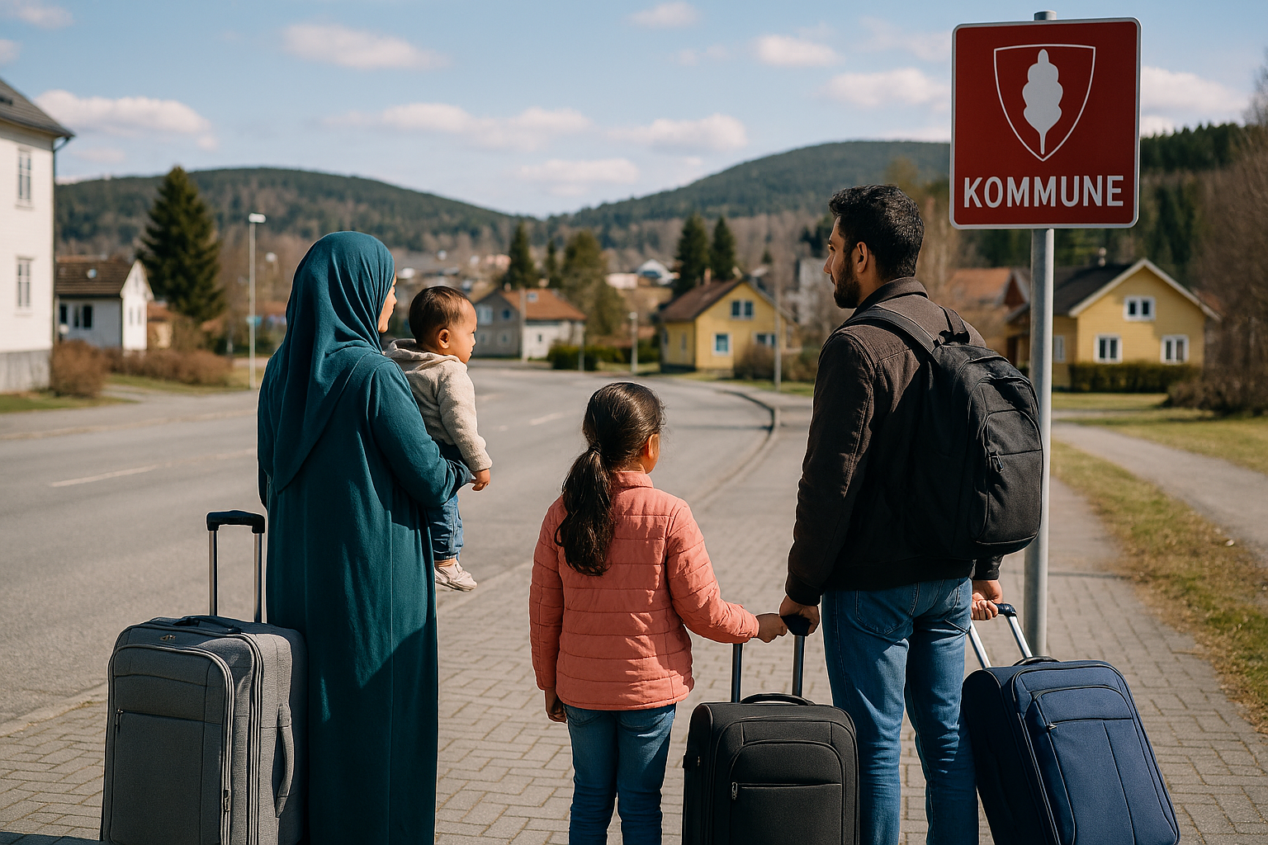


Pågående prosjekter
Til sammen 12 prosjekter i vår region.
Tildelte til sammen rett under 8.5 millioner til utviklingsarbeid i 2025.
Notes:
Foto: Copilot
2 prosjekter rettet mot unge under 30 år (Nav Sør- Troms og Nav Salangen Lavangen Dyrøy)
3 prosjekter rettet mot barnefamilier (Nav Sør-Troms, Nav Gamvik, Nav Sør-Varanger)
4 prosjekter rettet mot innvandrere (Nav Lyngen, Nav Senja- Sørreisa, Nav Alta Kvænangen Loppa og Nav Tromsø)
2 prosjekter rettet mot samisk del av befolkningen, Karasjok og Kautokeino. Nå ut med Nav-tjenester ut til befolkningen. Tidlig intervensjon er hovedstikkord.
1 prosjekt rettet mot brukere med rus og psykiske helseutfordringer, stabilisering for å unngå søknader om nødhjelp.

